Slide 1
PHITS
Multi-Purpose Particle and Heavy Ion Transport code System
スクリプトファイルを用いた
PHITSの連続実行方法
/phits/lecture/advanced/autorun
2024年12月改訂
Notes:
PHITS講習会 基礎実習

Slide 2
本実習の目的
PHITS入力ファイル内の特定のパラメータ(c_{i})を連続的に変化させながらPHITSを自動で実行する方法を学習する
例えば…
原子核反応の入射エネルギー依存性を解析する
遮蔽体の厚さを変化させて最適な遮蔽条件を探査する
照射ジオメトリを変化させて様々な条件に対する線量換算係数を計算する
自分自身でスクリプト(script)ファイルを作成する
“autorun.bat” or “autorun.sh”を利用する

Slide 3
本実習の流れ
自作スクリプトファイルの利用方法
autorun.bat/shの利用方法
[anatally]とANOVAの利用方法
まとめ

Slide 4
スクリプト（script）ファイルって何?
コマンドプロンプト（Windows）もしくはターミナル（Mac/Linux）上で実行するコマンド（命令）が書かれたテキストファイル
Windows: バッチファイル (*.bat)
*Mac/Linux: シェルスクリプト (*.sh)
バッチファイルとシェルスクリプトの文法は似ているが多少異なる
PHITSを実行する際に利用している/phits/bin/phits.bat or phits.shもスクリプトファイル
phits.bat
@echo off
title PHITS: %1
set PHITS_Single_EXE="C:\phits/bin/phits324_win.exe“
…
phits.sh
#!/bin/sh
OMP=1
# OMP = 0 -> OpenMP with default OMP_NUM_THREADS
…
別のバージョンのPHITSを利用する場合は、スクリプト内に書かれた実行ファイル名を変更
*シェルスクリプトを新しく作った場合、ターミナル上で “chmod u+x *.sh”と入力して実行権限を与える必要がある

Slide 5
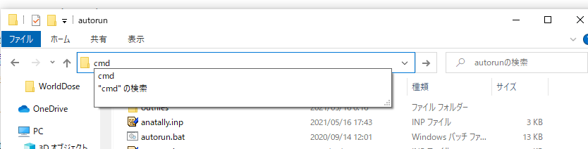
課題１:スクリプトファイルの実行
Windows
エクスプローラを開いてphits/lecture/advanced/autorunフォルダに移動
フォルダ名入力欄にcmdと書いてenterキーを押す→ コマンドプロンプトが開く
コマンドプロンプト上でeachrun.batと入力してenterキーを押す
ここでcmdと入力してenterキーを押す
単純にeachrun.batをダブルクリックしても実行されるが、実行後にコマンドプロンプトが消えるためエラーが発生しても気づかないので非奨励
Mac
ターミナルを開いてcdコマンドを使ってphits/lecture/advanced/autorunに移動
./eachrun.shと入力してenterキーを押す
command not foundというエラーが出る場合はchmod u+x *.shを実行して全てのスクリプトファイルに実行権限を与えて再挑戦
同じコマンドを再度実行したい場合は↑キーを押してenterキーを押すと便利*
*↑キーを２回押せば、２つ前のコマンドが表示される

Slide 6
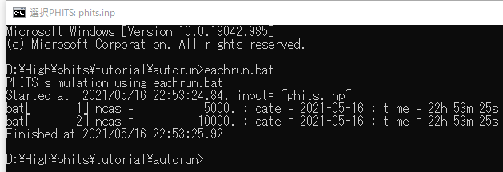
実際に実行するコマンド（eachrun.bat/shの中身）
eachrun.bat
*
eachrun.sh
echo PHITS simulation using eachrun.bat
echo set:c1[2.3] > density.inp
call phits.bat phits.inp
echo PHITS simulation using eachrun.sh
echo set:c1[2.3] > density.inp
phits.sh phits.inp
各行の役割
1行目: ターミナル上にPHITS simulation using eachrun.batと書き出す
2行目: density.inpというファイルにset:c1[2.3]と書き込む
3行目: このフォルダにあるphits.inpをPHITSで実行する
重要ポイント
echoは次に書かれる文言を繰り返す（やまびこ）コマンド
> は、コマンドの実行結果を書き出す先を指定したファイルに変更
callはバッチファイルから別のバッチファイルを呼び出すときに必要（シェルスクリプトでは不要）
コマンドプロンプトの例
*バッチファイルの中身を編集する際は右クリックして「編集」もしくは「開く→テキストエディタ（PHITS-Padなど）」を選択

Slide 7
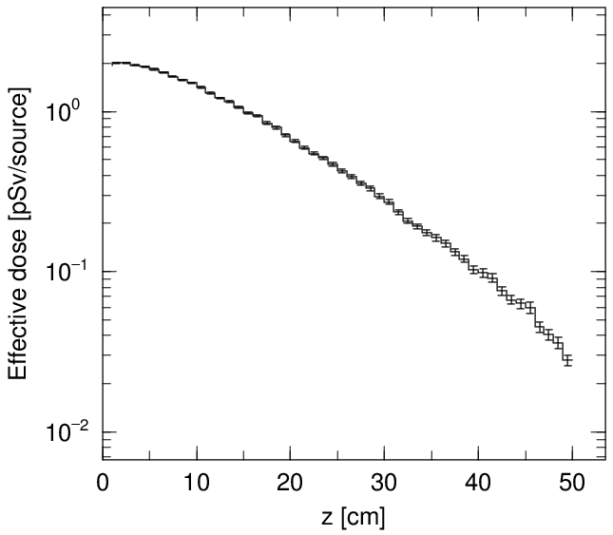
計算条件（phits.inp）
基本条件
線源：
体系：
タリー：
20MeV中性子（0,0,-10の点より+z方向(dir = 1)に進む
円柱状コンクリート（厚さ50cm、半径10cm）
[t-track]とmultiplier functionを組み合わせた実効線量の深さ分布
重要ポイント
コンクリートの密度が–c1で指定され、その数値はdensity.inpに書かれている
phits.inp
[ Cell ]
infl:{density.inp}
1 1 -c1 -10 101 -102
100 0 -999 #1
101 -1 999
…
track_rz.eps

Slide 8
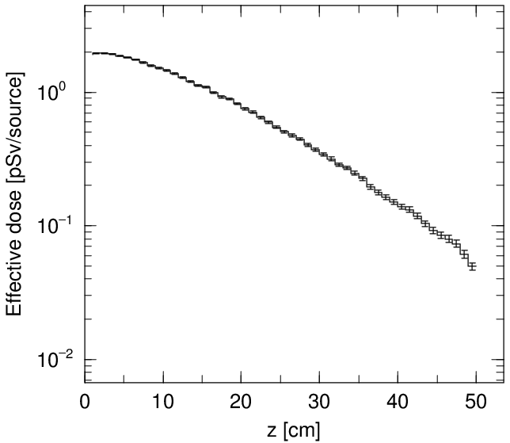
課題２
コンクリートの密度を2.3g/cm³に変更してPHITSを実行しよう
eachrun.bat/shをテキストエディタで開く*
density.inpに書き出すc1パラメータの値を2.0から2.3に変更
eachrun.bat/shを保存（忘れずに！）
eachrun.bat/shを実行する（ターミナルで↑を押してからenterキーを押す）
eachrun.bat
echo PHITS simulation using eachrun.bat
echo set:c1[2.3] > density.inp
call phits.bat phits.inp
0
↑
↑
eachrun.sh
↑
深い位置で上昇する
echo PHITS simulation using eachrun.sh
echo set:c1[2.3] > density.inp
phits.sh phits.inp
0
track_rz.eps
*バッチファイルの中身を編集する際は右クリックして「編集」もしくは「開く→テキストエディタ（PHITS-Padなど）」を選択

Slide 9
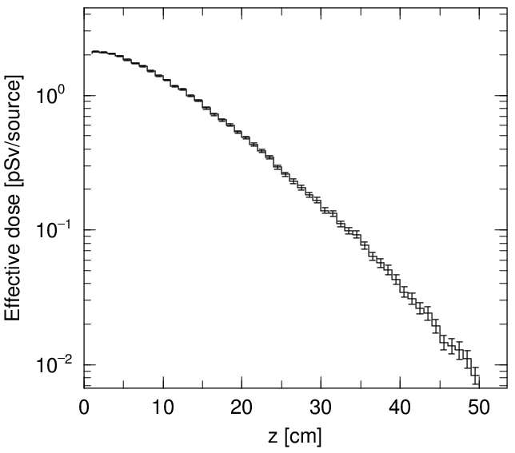
課題３
スクリプトファイルで変数を利用しよう
c1[2.0]をWindowsの場合はc1[%1]に、Mac/Linuxの場合はc1[$1]に変更
編集したファイル（eachrun.batもしくはeachrun.sh）を保存
ターミナルでWindowsの場合はeachrun.bat 3.0、Mac/Liuxの場合は./eachrun.sh 3.0と入力して実行
%1（もしくは$1）はeachrun.bat/shの後ろにスペース区切りで指定する１つ目の変数
eachrun.bat
echo PHITS simulation using eachrun.bat
echo set:c1[2.0] > density.inp
call phits.bat phits.inp
%1]
↓
減少
↓
eachrun.sh
↓
echo PHITS simulation using eachrun.sh
echo set:c1[2.0] > density.inp
phits.sh phits.inp
$1]
track_rz.eps

Slide 10
課題４
計算結果を別フォルダに自動的に保存するようにスクリプトを変更しよう
PHITS実行後に新しいフォルダeachout\%1を作成し、そのフォルダ内に全ての計算結果（*.out及び*.epsファイル）をコピーするコマンドをeachrun.bat/shに追加
ターミナルでWindowsの場合はeachrun.bat 2.0、Mac/Liuxの場合は./eachrun.sh 2.0と入力して実行
eachout/2.0フォルダの中身をエクスプローラもしくはFinderで確認
eachrun.bat
echo PHITS simulation using eachrun.bat
echo set:c1[%1] > density.inp
call phits.bat phits.inp
mkdir eachout\%1
copy *.out eachout\%1
copy *.eps eachout\%1
補足情報
*はワイルドカードを表し、例えば*.outは拡張子.outを持つ全てのファイルが対象であることを意味する
eachrun.sh
echo PHITS simulation using eachrun.sh
echo set:c1[$1] > density.inp
phits.sh phits.inp
mkdir -p eachout/$1
cp *.out eachout/$1
cp *.eps eachout/$1
フォルダ名を表す記号はWindowsの場合は\マーク、Mac/Linuxの場合は/マークとなる
eachrun.shにあるmkdirの-pオプションは不要な場合が多い
\マークはUSキーボードだと こんな感じのキーになる

Slide 11

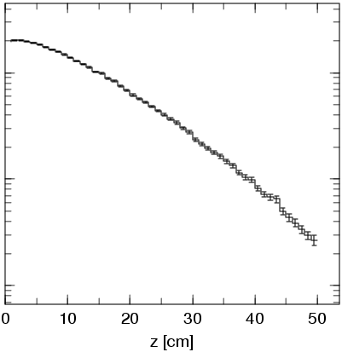
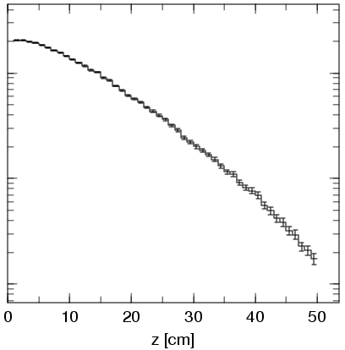
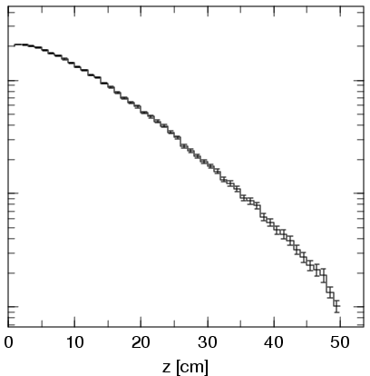
課題５
複数のコンクリート密度に対して連続してPHITSを実行しよう
テキストエディタでmultirun.bat/shを開く
１行目をコピーして４回ペーストする
１つ目の引数（c1の値）を2.0, 2.2, 2.4, 2.6, 2.8として保存する
ターミナルでmultirun.batもしくは./multirun.shと入力して実行
eachoutフォルダに出来た結果（track_rz.eps）を確認
multirun.bat
call eachrun.bat 2.0
call eachrun.bat 2.2
call eachrun.bat 2.4
call eachrun.bat 2.6
call eachrun.bat 2.8
multirun.sh
./eachrun.sh 2.0
./eachrun.sh 2.2
./eachrun.sh 2.4
./eachrun.sh 2.6
./eachrun.sh 2.8
2.0 g/cm³
2.2 g/cm³
2.4 g/cm³
2.6 g/cm³
2.8 g/cm³

Slide 12
本実習の流れ
自作スクリプトファイルの利用方法
autorun.bat/shの利用方法
[anatally]とANOVAの利用方法
まとめ

Slide 13
autorun.bat/shの概要
自動的にciパラメータを変化させてPHITSを連続実行するスクリプト
タリー結果のciパラメータに対する依存性を[anatally]を使って解析 （省略可）
使用手順
ciパラメータを使うPHITS入力ファイル（例: phits.inp）を作成
そのPHITS入力ファイルのicntlを16に設定
ciパラメータの変化方法を設定するautorun.bat/sh専用の入力ファイル（例: autorun.inp）を作成
ターミナル上でautorun.bat/shを実行
PHITSを連続的に実行し、その計算結果をoutfilesフォルダ内に自動的に作成される ‘1’, ‘2’, ‘3’ …フォルダに移動させる
multirun.bat/shと似たいような目的で使えるが、数多くの条件に対して計算したい場合に便利
autorun.bat及びautorun.shファイルはphits/binフォルダにある

Slide 14
課題６
autorun.bat/shを使ってPHITSを連続実行しよう
phits.inpのicntlを16に変更（autorunモード）
ターミナル上でWindowsの場合は、autorun.bat、Mac/Linuxの場合は./autorun.shと入力して実行*
autorun.inp
phits.inp
file=phits.inp $ PHITS input file name
set:c1 $ Variable parameter
c-type=1 $ 1: data point, 2: linear, 3: log interpolation
nc=3 $ Number of data points
2.0 2.3 2.8
[ Parameters ]
icntl = 16
…
fileで定義した入力ファイル（phits.inp）に対して、set:で定義した変数（c1）をnc（=3）回変更してPHITSを実行する。
c-typeの書式はタリーのメッシュ定義方法と同じ。c-type=1の場合は、全ての値を定義する
c1 = 2.0, 2.3, 2.8の結果は、それぞれoutfilesフォルダの “1”, “2”, “3” フォルダに移動される
実際に使ったパラメータ値は、各フォルダにあるvarfile.inpに出力される
*デフォルト（autorun.inp）以外の条件設定ファイル名の場合は第一引数で指定

Slide 15
課題７
autorun.inpを変更して再実行してみよう
c1の値を2.0から2.8まで0.2ステップで５回変更して(nc=5)PHITSを実行する
c-type = 2を使う（線形内挿モード）
c1の最小値と最大値は、それぞれcminとcmax で定義する
autorun.inpを保存し、ターミナル上でautorun.batもしくはautorun.sh”を再実行する
autorun.inp
file=phits.inp $ PHITS input file name
set:c1 $ Variable parameter
c-type=1 $ 1: data point, 2: linear, 3: log interpolation
nc=3 $ Number of data points
2.0 2.3 2.8
file=phits.inp $ PHITS input file name
set:c1 $ Variable parameter
c-type=2 $ 1: data point, 2: linear, 3: log interpolation
nc=5 $ Number of data points
cmin = 2.0
cmax = 2.8
“outfiles/1”と“eachout/2.0”, … “outfiles/5”と“eachout/2.8”に格納された結果が一致していることを確認

Slide 16
本実習の流れ
自作スクリプトファイルの利用方法
autorun.bat/shの利用方法
[anatally]とANOVAの利用方法
まとめ

Slide 17

[anatally]とANOVAの概要
[anatally]: 複数のタリー結果をまとめて解析する専用タリー。ANOVAもしくはユーザーが独自に定義した関数*を使う方法がある
ANOVA (ANalysis Of VAriance): 平均値とその分散について解析する様々な統計モデルを集約したツール
PHITSでは、ANOVAはautorunで変化させたciパラメータの不確実性によるタリー結果の系統誤差を評価する目的で利用
コンクリート背面における実効線量
ANOVA
c1 | Mean | r.err
2.0 | 4.98e-2 | 0.0636
2.2 | 3.56e-2 | 0.0754
2.4 | 2.67e-2 | 0.1051
2.6 | 1.74e-2 | 0.1215
2.8 | 1.02e-2 | 0.1245
$$u_{tot}^{2}\text{=} u_{syst}^{2}{+\frac{1}{N}u}_{stat}^{2}$$
全不確かさ (0.5553)
統計誤差
(0.0894)
系統的不確かさ
(0.5481)
*phits/src/usranatal.fで定義。変更した場合はPHITSの再コンパイルが必要

Slide 18
課題８
anatally機能を使ってみよう
phits.inpの[t-track]に書かれたanatallyサブセクションを有効化（$を消す）
phits.inpを保存し、ターミナルでautorun.batもしくはautorun.shを実行
全ての条件に対するPHITS計算が終了した後にanatally.inpが自動的に作成・実行され、ANOVAで解析した結果がsfileで定義したファイルに出力される
phits.inp
[ T-track ]
…
angel = ymax(3.0) ymin(0.01)
$ anatally start $ Anatally subsection starts here
$ manatally = 1 $ Type of Anatally (0: user-defined, 1:ANOVA)
$ sfile=track_rz_anatally.out $ Anatally output file name
$ anatally end $ Anatally subsection ends here
→ 実行が終わったらtrack_rz_anatally.epsを確認

Slide 19
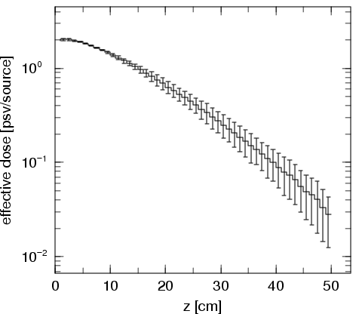
回答８
密度の影響がほとんどない
anatally.inp
[parameters]
icntl = 17
…
密度の影響を大きく受ける
icntl=17（anatally実行モード）
track_rz_anatally.out
x: z [cm]
y: effective dose [psv/source]
p: xlin ylog afac(0.8) form(0.9)
p: ymax(3.0) ymin(0.01)
h: n x y1(all ),hh0l ny21 dy1=[y1*y21]
# z-lower z-upper all r.err
0.0000E+00 1.0000E+00 1.9613E+00 0.0221 0.0210 0.0067
1.0000E+00 2.0000E+00 2.0248E+00 0.0230 0.0217 0.0077
…
track_rz_anatally.eps
平均値、全不確かさ、系統的不確かさ、統計誤差
平均値と全不確かさのみepsファイルには表示される

Slide 20
課題９
３条件法により不確かさを推定してみよう
不確実性のあるパラメータに対して３条件（平均値、及び平均値±1σ）計算すれば、ANOVAにより全不確かさを求められることが分かっている*
コンクリート密度が 2.3 ± 0.1 (g/cm³)と推定できる場合の実効線量の不確かさを評価してみよう
autorun.inp
file=phits.inp $ PHITS input file name
set:c1 $ Variable parameter
c-type=2 $ 1: data point, 2: linear, 3: log interpolation
nc=3 $ Number of data points
cmin = 2.2
cmax = 2.4
file=phits.inp $ PHITS input file name
set:c1 $ Variable parameter
c-type=2 $ 1: data point, 2: linear, 3: log interpolation
nc=5 $ Number of data points
cmin = 2.0
cmax = 2.8
*S. Hashimoto and T. Sato, J. Nucl. Sci. Technol. 56, 345 (2019)

Slide 21
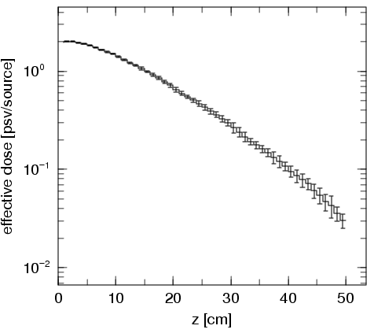
回答９
track_rz_anatally.eps
密度の誤差が± 0.1 (g/cm³) 程度であれば、50cm厚コンクリートの遮蔽能力に大きな不確かさはないことが分かる

Slide 22
本実習の流れ
自作スクリプトファイルの利用方法
autorun.bat/shの利用方法
[anatally]とANOVAの利用方法
まとめ

Slide 23
まとめ
スクリプトファイルを作成することにより、様々な条件に対してPHITSを実行する際の労力が大幅に削減できる
計算する条件が多い場合は、全自動スクリプトファイル“autorun.bat/shを使うと便利
autorun.bat/shとANOVAを使えば、統計誤差のみならず、不確実性のあるパラメータのタリー結果への影響を含めた全不確かさを評価することができる

